Slide 1
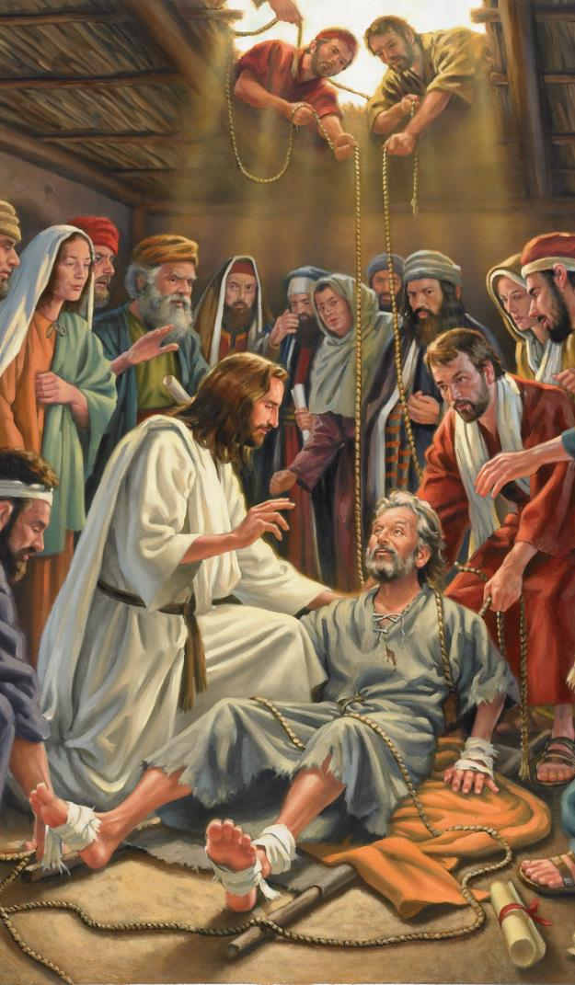
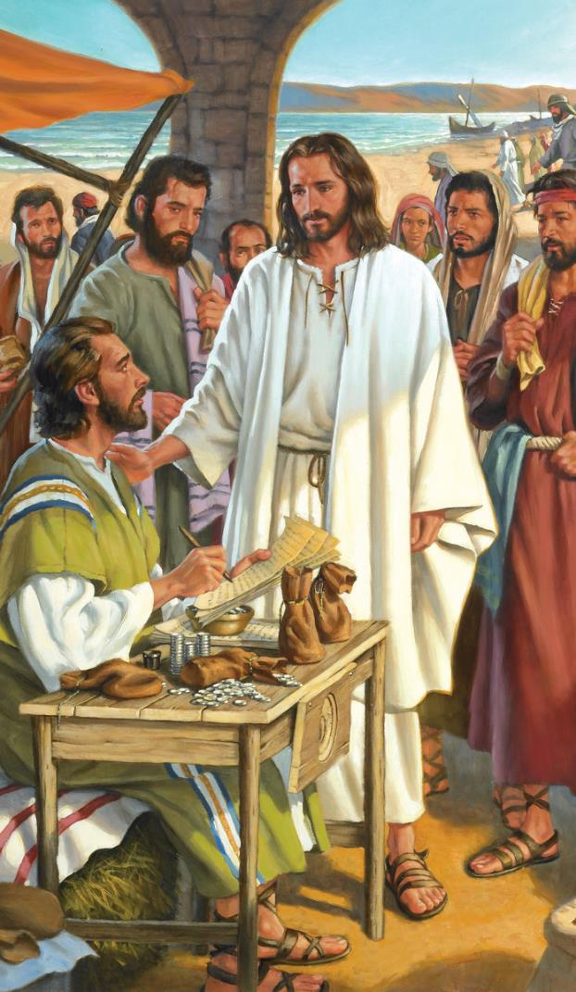
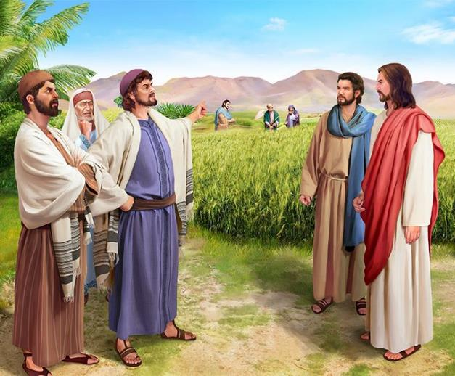
PERTENTANGAN
Lesson 3 for July 20, 2024

Slide 2
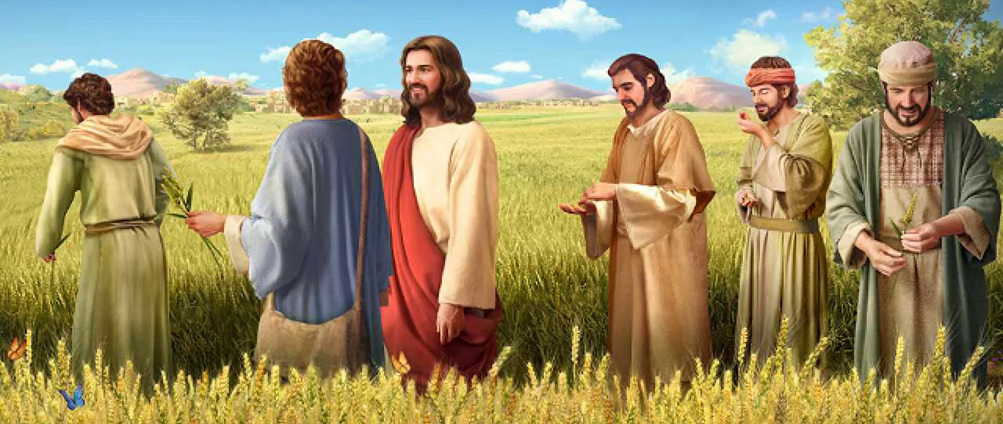
“Lalu kata Yesus kepada mereka: "Hari Sabat diadakan untuk manusia dan bukan manusia untuk hari Sabat, jadi Anak Manusia adalah juga Tuhan atas hari Sabat.” (Markus 2:27, 28)

Slide 3
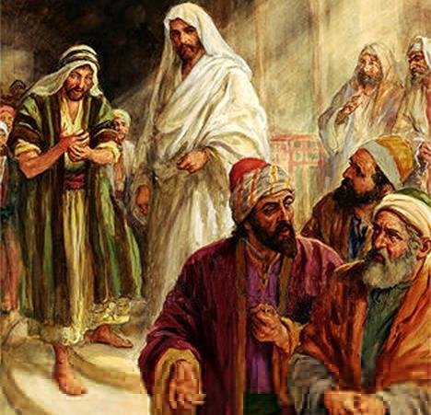
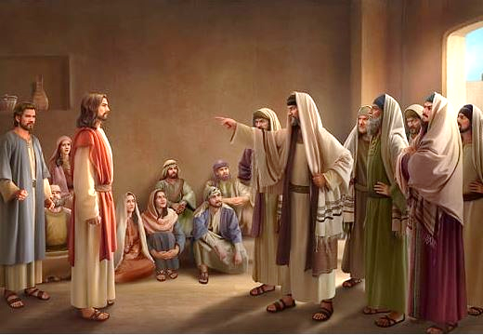
Perilaku Yesus, cara berkhotbah, dan bahkan penyembuhannya, bertentangan langsung dengan tradisi para pemuka agama.
Mereka menganggapnya menghujat; pelahap dan teman orang berdosa; pelanggar hari Sabat... Mereka bahkan menuduh dia bekerja untuk Beelzebul!
Kerabatnya sendiri percaya bahwa Yesus kehilangan akal sehatnya karena terlalu banyak bekerja.
Tidak diragukan lagi, kehidupan Yesus adalah kehidupan yang kontroversial.
Pertentangan tentang pengampunan. Markus 2:1-12.
Pertentangan tentang makanan. Markus 2:13-22.
Pertentangan mengenai hari Sabat. Markus 2:23-3:6.
Pertanyaan kontroversial tentang Yesus:
Dengan kuasa apa Dia melakukan mukjizat? Markus 3:22-30.
Apakah Yesus gila? Markus 3:20-21, 31-35.

Slide 4
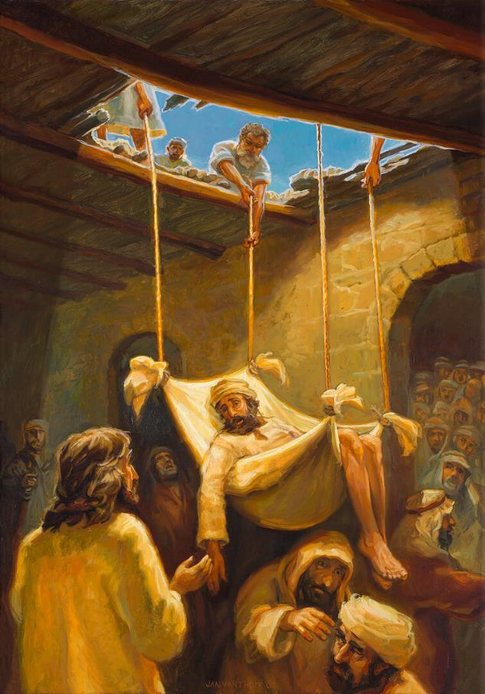
PERTENTANGAN TENTANG PENGAMPUNAN
“Ketika Yesus melihat iman mereka, berkatalah Ia kepada orang lumpuh itu: "Hai anak-Ku, dosamu sudah diampuni!” (Markus 2:5)
Ketika Yesus kembali ke rumah Petrus di Kapernaum, banyak orang datang mendengarkan Dia (Markus 2:1-2). Empat orang sahabat mendekat agar Yesus dapat menyembuhkan temannya yang lumpuh, namun mereka tidak dapat mendekatinya. Bertekad untuk membawanya kepada Yesus, mereka naik ke atap dan membuat lubang untuk menurunkannya. Perkataan Yesus terhenti, dan semua orang tetap diam, menunggu untuk melihat apa yang akan Yesus lakukan (Markus 2:3-4).
“Dosamu sudah diampuni” (Markus 2:5). Orang lumpuh itu bisa saja berkata: “Yang saya perlukan hanyalah berjalan.” Tapi dia tidak melakukannya. Yesus menyembuhkan akar penyakitnya. Dia tidak peduli untuk tidak berjalan lagi, tapi tentang pengampunan yang memberi kedamaian pada jiwanya.
Bagi ahli-ahli Taurat, ini adalah penghujatan (benar, jika Yesus bukan Tuhan). Untuk menunjukkan bahwa Ia mempunyai kuasa untuk mengampuni, Yesus menyembuhkan orang lumpuh (Markus 2:8-11).
Orang-orang memuji Tuhan karena memberikan Yesus kuasa untuk mengampuni dosa (Markus 2:12; Mat. 9:8). Orang lumpuh itu berjalan; namun para ahli Taurat dibiarkan buta, tidak mampu melihat bahwa Yesus dapat membaca pikiran mereka, mengampuni orang berdosa, dan memberinya kesembuhan.

Slide 5
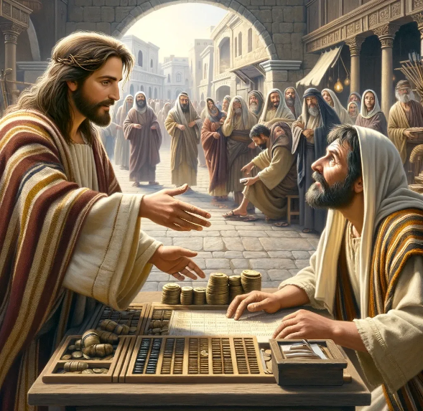
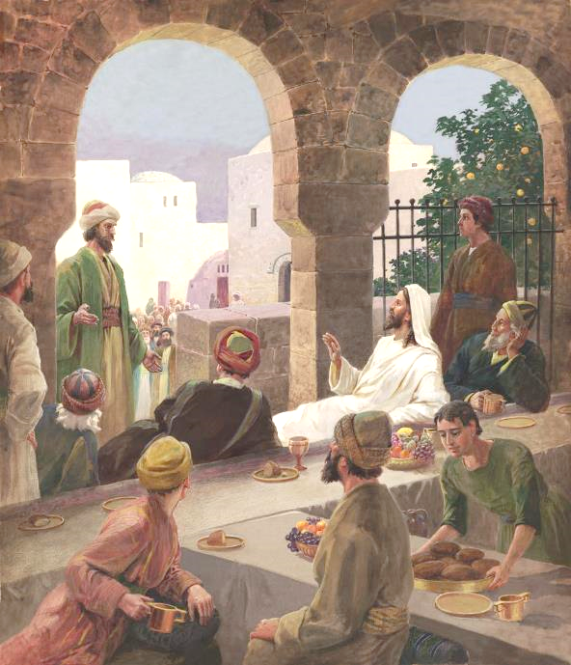
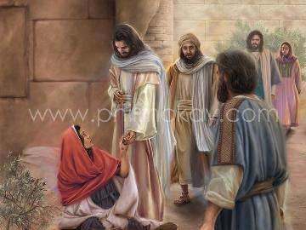
PERTENTANGAN TENTANG MAKANAN
“Kemudian ketika Ia berjalan lewat di situ, Ia melihat Lewi anak Alfeus duduk di rumah cukai lalu Ia berkata kepadanya: "Ikutlah Aku!" Maka berdirilah Lewi lalu mengikuti Dia.” (Markus 2:14).
Tidak sulit membayangkan pertentangan yang ditimbulkan oleh seruan Lewi (Markus 2:13-14). Bagi seorang Yahudi ortodoks, seorang pemungut cukai lebih buruk daripada seorang non-Yahudi. Dia adalah seorang Yahudi pengkhianat, dijual kepada musuh-musuhnya. Mereka tidak bisa makan bersamanya atau menyentuhnya.
Tidak sulit membayangkan pertentangan yang ditimbulkan oleh seruan Lewi (Markus 2:13-14). Bagi seorang Yahudi ortodoks, seorang pemungut cukai lebih buruk daripada seorang non-Yahudi. Dia adalah seorang Yahudi pengkhianat, dijual kepada musuh-musuhnya. Mereka tidak bisa makan bersamanya atau menyentuhnya.
Yesus membantahnya secara logis: manakah yang lebih baik daripada di sini saya dapat menemukan orang-orang berdosa untuk diselamatkan? (Markus 2:17). Selain itu, dia menantang mereka untuk memeriksa perasaan mereka sendiri. Mereka harus belajar mengasihi (Mat 9:12-13).

Slide 6
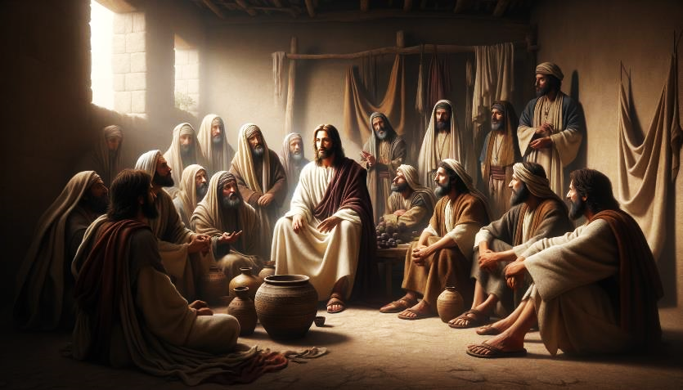
PERTENTANGAN TENTANG MAKANAN (2)
“Jawab Yesus kepada mereka: "Dapatkah sahabat-sahabat mempelai laki-laki berpuasa sedang mempelai itu bersama mereka? Selama mempelai itu bersama mereka, mereka tidak dapat berpuasa.” (Markus 2:19)
Bukannya belajar untuk mengasihi, orang-orang Farisi malah menghasut murid-murid Yohanes untuk ikut mengkritik mereka: “Mengapa murid-murid Yohanes dan murid-murid orang Farisi berpuasa, tetapi murid-murid-Mu tidak?” (Markus 2:18).
Perumpamaan tentang perkawinan (Markus 2:19-20).
Bagaimana seseorang bisa berpuasa di pesta pernikahan? Mempelai laki-lakinya adalah Yesus; para tamu para murid. Ketika Yesus mati dan dibangkitkan, maka murid-muridnya perlu berpuasa.
Perumpamaan tentang kain yang baru dan yang lama (Markus 2:21-22).
Ajaran Yesus yang hidup tidak mempunyai tempat dalam ajaran tradisi yang sudah mati; dan sebaliknya.
Tanggapan Yesus datang dalam bentuk perumpamaan:

Slide 7
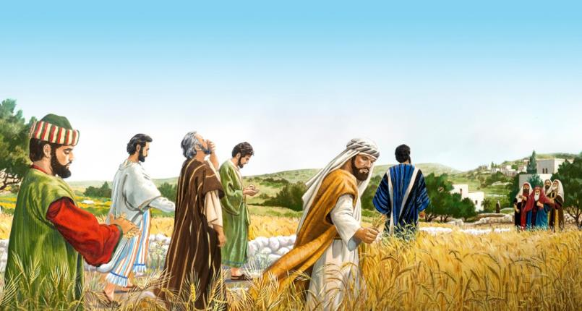
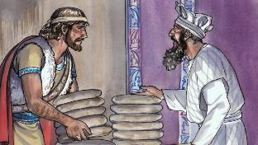
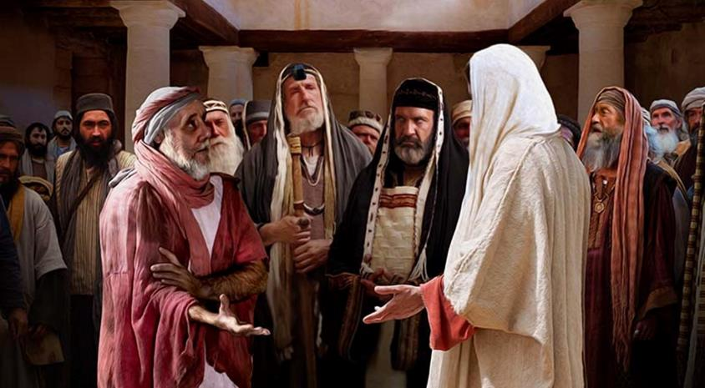
PERTENTANGAN MENGENAI HARI SABAT
“Maka kata orang-orang Farisi kepada-Nya: "Lihat! Mengapa mereka berbuat sesuatu yang tidak diperbolehkan pada hari Sabat?” (Markus 2:24)
Orang-orang Farisi mengajarkan 39 bentuk pekerjaan yang melanggar perhentian Sabat yang ditetapkan oleh Tuhan.
Dengan mengambil gandum dan membuang kulitnya untuk dimakan, para murid melakukan tiga pekerjaan dilarang pada hari Sabat: memanen; mengirik; dan menampi. (Mrk 2:23-24; Mat 12:1-2).
Tanggapan Yesus: Tidakkah kamu ingat bahwa Daud, ketika dia lapar, memakan roti yang telah dikuduskan, yang hanya boleh dimakan oleh para imam? (Markus 2:25-26).
Belakangan, Yesus melakukan “pekerjaan” yang tidak termasuk di antara 39 pekerjaan tersebut, namun juga dianggap sebagai pelanggaran terhadap hari Sabat: penyembuhan (Markus 3:1-3).
Tanggapan Yesus: “Manakah yang diperbolehkan pada hari Sabat, berbuat baik atau berbuat jahat, menyelamatkan nyawa orang atau membunuh orang?” (Markus 3:4).
Pada akhirnya, Yesus adalah Tuhan atas hari Sabat, dan Dia memberikannya kepada kita demi kebaikan kita (Markus 2:27-28).
Anehnya, para pemelihara hari Sabat yang bersemangat itu merencanakan sebuah pembunuhan (Markus 3:6).

Slide 8
PERTANYAAN-PERTANYAAN KONTROVERSI TENTANG YESUS

Slide 9
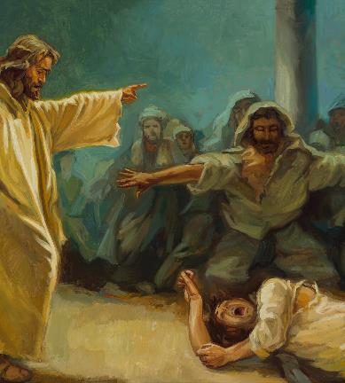
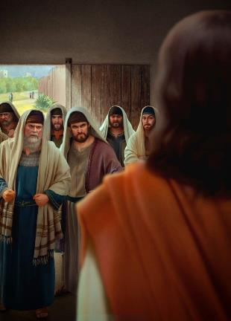
DENGAN KUASA APA DIA MELAKUKAN MUKJIZAT?
“Dan ahli-ahli Taurat yang datang dari Yerusalem berkata: "Ia kerasukan Beelzebul," dan: "Dengan penghulu setan Ia mengusir setan.” (Markus 3:22)
Markus memulai cerita tentang keluarga Yesus, namun menyelanya dengan menceritakan pertentangan dengan orang Farisi. Nanti dia akan kembali ke cerita pertama. Pola ini digunakan oleh Markus dalam beberapa kesempatan untuk menggabungkan dua cerita serupa, dengan menonjolkan cerita sentral sebagai cerita yang paling penting.
Keluarga Yesus sedang mencarinya
Markus 3:20-21
Tuduhan orang Farisi
Markus 3:22-30
Dalam hal ini, cerita yang penting adalah tuduhan ahli-ahli Taurat mengenai kuasa apa yang memungkinkan Yesus mengusir setan (Markus 3:22).
Keluarga Yesus sedang mencarinya
Markus 3:31-35
Sekali lagi, Yesus menggunakan sebuah perumpamaan untuk menunjukkan betapa tidak masuk akalnya tuduhan yang ditujukan kepadanya (Markus 3:23-27). Yesus memasuki rumah orang kuat (Setan), mengikatnya, dan dengan demikian dapat merampas harta bendanya (membebaskan kerasukan setan).
Hal ini juga merupakan kesempatan untuk memperingatkan bahayanya menghubungkan pekerjaan Roh Kudus dengan iblis (Markus 3:28-30).

Slide 10
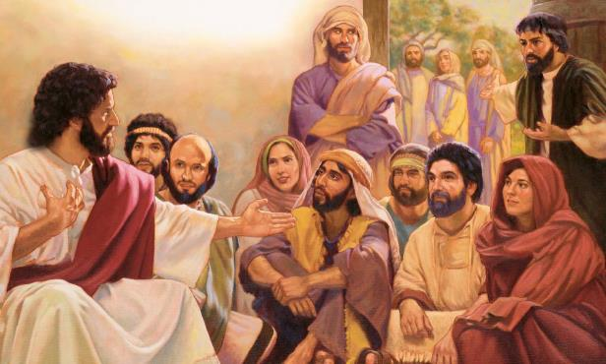
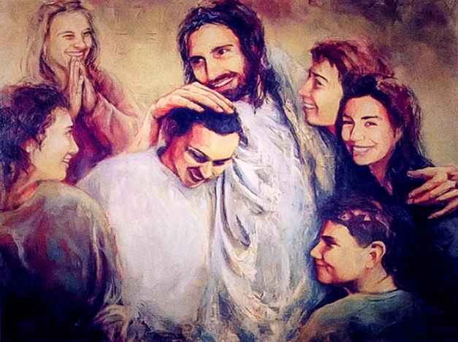
APAKAH YESUS GILA?
“Waktu kaum keluarga-Nya mendengar hal itu, mereka datang hendak mengambil Dia, sebab kata mereka Ia tidak waras lagi.” (Markus 3:21)
Apa yang membuat keluarga Yesus mengira dia sudah gila (Markus 3:20-21)?
Terlalu banyak bekerja, gizi buruk, stres karena diskusi terus menerus dengan ahli Taurat dan orang Farisi...
Setelah memberi tanda kurung singkat, Markus melanjutkan ceritanya, memperkenalkan kerabat yang mencari Yesus: ibunya dan saudara-saudaranya (Markus 3:31).
Betapa kurangnya perhatian Yesus terhadap keluarganya! (Markus 3:32-33).
Tapi penampilan memang menipu. Ibu dan saudara laki-lakinya salah. Meninggalkan pekerjaannya untuk mengurus mereka pada saat itu merugikan misinya dan diri mereka sendiri.
Yang lebih penting daripada ikatan duniawi adalah ikatan yang mempersatukan Yesus dengan keluarga rohani-Nya: “Barangsiapa melakukan kehendak Allah, dialah saudara-Ku laki-laki, dialah saudara-Ku perempuan, dialah ibu-Ku.” (Markus 3:35).

Slide 11
“Semangat penganiayaan tidak akan berkobar terhadap mereka yang tidak memiliki hubungan dengan Tuhan, sehingga tidak memiliki kekuatan moral. Gerakan ini akan dilancarkan terhadap orang-orang beriman, yang tidak memberikan kelonggaran terhadap dunia dan tidak akan terpengaruh oleh opini-opininya, dukungannya, atau penolakannya. Sebuah agama yang memberikan kesaksian hidup yang mendukung kekudusan, dan yang menegur kesombongan, keegoisan, keserakahan, dan dosa-dosa yang modern, akan dibenci oleh dunia dan oleh orang-orang Kristen yang dangkal.... Ketika Anda menderita celaan dan penganiayaan, Anda berada di tengah-tengah kelompok yang sangat baik; karena Yesus menanggung semuanya, dan lebih banyak lagi. Jika Anda adalah penjaga Tuhan yang setia, hal-hal ini merupakan pujian bagi Anda. Jiwa-jiwa gagah beranilah, yang akan menjadi kenyataan jika mereka berdiri sendiri, yang akan memenangkan mahkota yang tidak dapat binasa."
EGW (The Medical Ministry, pg. 282)

